Slide 1

1.1.2
集合间的基本关系

Slide 2
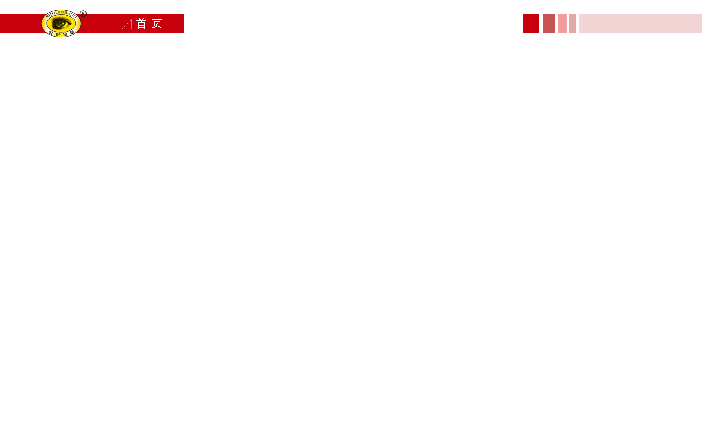
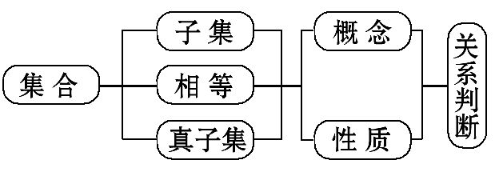
【阅读教材】
根据下面的知识结构图阅读教材,并识记子集、真子集等有关概念,初步认知集合与集合间的关系.

Slide 3
【知识链接】
1.元素与集合的关系:如果a是集合A的元素,就说a属于集合A,如1∈{1,2};如果a不是集合A中的元素,就说a不属于集合A,如1∉{2,3}.
2.实数间的大小关系:对任意两个实数a,b有:a=b,a<b,a>b,如3=3,3<4,5>3等.

Slide 4


主题一:子集
【自主认知】
观察下面给出的集合A中的元素与集合B中的元素,思考下列问题:
①A={1,2,3},B={1,2,3,4,5};
②A={菱形},B={平行四边形};
③A={x|x>2},B={x|x>1}.

Slide 5
(1)三组中的集合A中元素与集合B中元素有什么关系?
提示:对于集合A中的任何一个元素都是集合B中的元素.
(2)集合A与集合B之间存在什么关系?
提示:集合A与集合B之间存在包含关系.
(3)如何表示集合A与集合B之间的包含关系?
提示:集合B包含集合A,记作B⊇A(或A⊆B).

Slide 6
➡根据以上探究过程,试着写出子集的概念:
__________________________________________________________
__________________________________________________________
_______________________________________________.
一般地,对于两个集合A,B,如果集合A中任意一个元素都是集合B中
的元素,我们就说这两个集合有包含关系,称集合A为集合B的子集,
记作:A⊆B(或B⊇A),读作“A含于B”(或“B包含A”)

Slide 7
【合作探究】
1.符号“∈”与“⊆”各反映的是什么关系?
提示:“∈”表示元素与集合之间的关系;“⊆”表示集合与集合之间的关系.
2.若A⊆B,则集合A中的元素是由集合B中部分元素组成的,这种说法对吗?
提示:不对.如集合A与集合B相等,显然A不是由B的部分元素组成的.

Slide 8
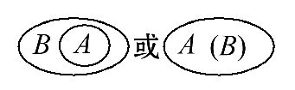
3.用Venn图如何来表示A⊆B?
提示:如图,A⊆B可表示为

Slide 9
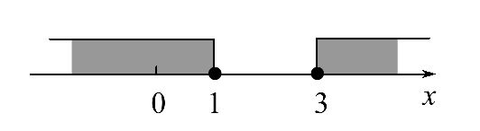
【拓展延伸】集合的图形表示法
(1)Venn图表示法:用平面上封闭曲线的内部表示集合.
(2)数轴表示法:用数轴表示集合的方法.如集合{x|x≤1或x≥3}用数轴可表示为:

Slide 10
【过关小练】
1.已知A={0,1,2},则下列各式正确的是 ( )
A.0⊆A B.{0,1}∈A
C.{0,1,2}⊆A D.{0,1,2}∈A
【解析】选C.根据子集的概念,只有C正确.

Slide 11
2.已知A={x|x>-1},B={x|x>-2},则集合A与集合B的关系为
A B.
【解析】因为对任意x∈A,都有x∈B,故A⊆B.
答案:⊆

Slide 12
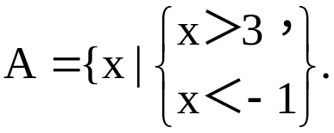
主题二:真子集、集合相等及空集
【自主认知】
观察下面给出的集合A与集合B中的元素
①A={a,b,c},B={a,b,c,d};
②A={x|x是两条边相等的三角形},
B={x|x是等腰三角形};
③

Slide 13
根据观察思考下面的问题.
(1)①中集合B中元素与集合A有什么关系?
提示:集合B中元素a,b,c都在集合A中,但元素d不在A中.
(2)如何表示①中集合A与集合B的关系?
提示:A B.

Slide 14
(3)②中集合A中元素与集合B中元素存在什么关系?如何表示?
提示:A中的元素都是B中元素,B中元素也都是A中元素,两个集合相等,表示为A=B.
(4)③中集合A中元素有什么特点?
提示:满足x>3且x<-1的x不存在,故③中集合A是空集.

Slide 15


➡根据以上探究过程,依据提示完成下列填空:
1.真子集:如果集合_____,但存在元素___________,称集合A是集合B
的真子集,记作_______________.
2.集合相等:如果集合A是集合B的___________且集合B是集合A的
___________,则称集合A与集合B相等,记作____.
3.空集:不含_________的集合叫做空集,记作__.
A⊆B
x∈B,且x∉A
A B(或B A)
子集(A⊆B)
子集(B⊆A)
A=B
任何元素
∅

Slide 16
4.常用结论:
(1)规定:_____是任何集合的子集.
(2)任何一个集合是它本身的_____,即_____.
(3)对于集合A,B,C,如果A⊆B,且B⊆C,那么_____.
空集
子集
A⊆A
A⊆C

Slide 17
【合作探究】
1.集合A是集合B的真子集与集合A是集合B的子集之间有什么区别?
提示:区别在于集合A是集合B的子集存在着A=B的可能,但集合A是集合B的真子集就不存在A=B的可能.
2.0,{0},∅三者之间存在什么关系?
提示:它们的关系是0∈{0},0∉∅,∅ {0}.
3.对于集合A,B,C,若A=B,B=C,则A=C吗?
提示:相等,由集合相等的定义可知A=B,B=C,则A=C一定成立.

Slide 18
【过关小练】
1.已知集合A={x|-1<x<2},B={x|0<x<1},则 ( )
A.A>B B.A B C.B A D.A⊆B
【解析】选C.由集合A,B可看出x∈B⇒x∈A,但x∈A⇒x∈B不成立.

Slide 19
2.下列四个集合中,是空集的是 ( )
A.{0} B.{x|x>8,且x<5}
C.{x∈N|x²-1=0} D.{x|x>4}
【解析】选B.选项A,C,D都含有元素,而选项B无元素,故选B.

Slide 20
【归纳总结】
1.对子集含义的两点说明
(1)“A是B的子集”的含义是:集合A中的任何一个元素都是集合B中的元素.
(2)任何一个集合都是它本身的子集.

Slide 21
2.对真子集、空集的三点说明
(1)空集是任何非空集合的真子集.
(2)对于集合A,B,C,如果A B,B C,那么A C.
(3)空集是不含任何元素的集合,不能认为∅={0},也不能认为∅={∅},而是∅⊆{0},∅∈{∅}或∅⊆{∅}.

Slide 22
3.对集合相等的两点认识
(1)若A⊆B,又B⊆A,则A=B,反之也成立.
(2)若A=B,则集合A与集合B中元素完全相同,与元素顺序无关.

Slide 23
类型一:集合与集合间关系的判定
【典例1】(1)如果A={x|x>-1},那么 ( )
A.0⊆A B.{0}∈A C.∅∈A D.{0}⊆A
(2)集合A={2n+1|n∈Z},集合B={4k±1|k∈Z},则A与B间的关系
是 ( )
A.A∈B B.A B
C.A∉B D.A=B

Slide 24
【解题指南】(1)根据元素与集合、集合与集合之间的关系逐一进行判断.
(2)对n分奇数和偶数分别讨论,即可判断集合A中元素是什么.
【解析】(1)选D.0是元素,与A的关系应为“∈”,“{0}”,“∅”是集合与A的关系应用“⊆”,故D正确.
(2)选D.当n=2k时,2n+1=4k+1,
当n=2k-1时,2n+1=4k-1,
故集合A中的元素也为4k±1,故A=B.

Slide 25
【规律总结】集合间关系的判断方法
(1)A⊆B:一般用定义法,即说明集合A中任一元素都是集合B中的元素.
(2)A B:先判断A⊆B,然后说明集合B中存在元素不属于集合A.
(3)A=B:可以证明A⊆B且B⊆A;也可以证明两集合元素完全相同.

Slide 26
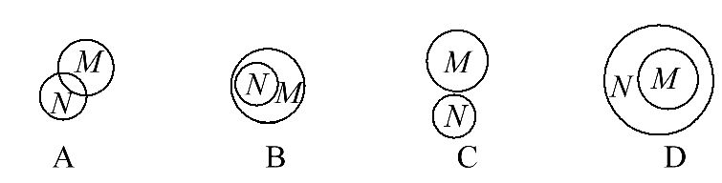
【巩固训练】能正确表示集合M={x∈R|0≤x≤2}和集合N={x|x²-x=0}关系的Venn图是 ( )

Slide 27
【解析】选B.解x²-x=0得x=1或x=0,
故N={0,1},易得N M,故对应的Venn图为B.

Slide 28
【补偿训练】已知集合M={x|x=1+a²,a∈R},集合P={x|x=a²-4a+5,a∈R},试问集合M与P的关系怎样?
【解析】因为a∈R,所以x=1+a²≥1,
x=a²-4a+5=(a-2)²+1≥1,
所以M={x|x≥1},P={x|x≥1},所以M=P.

Slide 29
类型二:子集、真子集的求解
【典例2】(1)已知集合A={x|x²-3x+2=0,x∈R},B={x|0<x<5,x∈N},则满足条件A⊆C⊆B的集合C的个数为 ( )
A.1 B.2 C.3 D.4
(2)(2015·盐城高一检测)已知集合A={x|x²-4=0},则集合A的所有子集的个数是 .

Slide 30
【解题指南】(1)先将A,B中元素一一列举出来,依据集合A,B中的元素个数,确定集合C的个数.
(2)先求出集合A={x|x²-4=0}={-2,2},再求其子集.

Slide 31
【解析】(1)选D.由A={x|x²-3x+2=0,x∈R}={1,2},
B={1,2,3,4},因为A⊆C⊆B,
故C中至少含有元素1,2,所以C={1,2},
{1,2,3},{1,2,4},{1,2,3,4},共4个.
(2)因为A={x|x²-4=0}={-2,2},所以集合A的子集有:∅,{-2},{2},
{-2,2}共4个.
答案:4

Slide 32
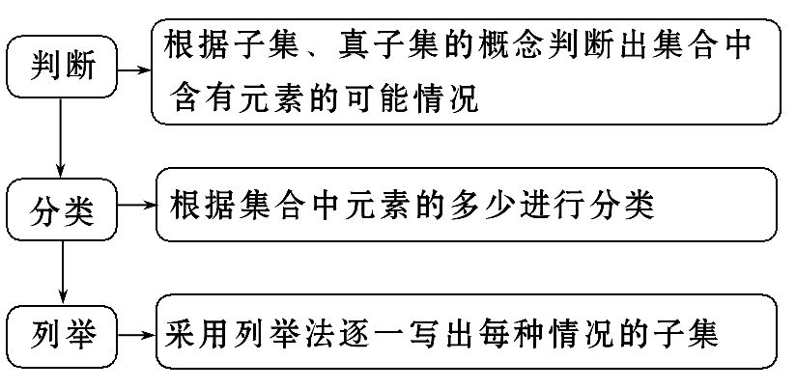
【规律总结】
1.求集合子集、真子集个数的三个步骤

Slide 33
2.与子集、真子集个数有关的四个结论
假设集合A中含有n个元素,则有:
①A的子集的个数为2^{n}个;
②A的真子集的个数为2^{n}-1个;
③A的非空子集的个数为2^{n}-1个;
④A的非空真子集的个数为2^{n}-2个.

Slide 34
【巩固训练】设集合M={a,b,c,d},N={P|P⊆M},则集合N的元素有几个?
【解题指南】由集合N的表示方法可知,N中的元素P即为集合M的子集.
【解析】因为M中含有4个元素,故集合M的子集有:∅,{a},{b},
{c},{d},{a,b},{a,c},{a,d},{b,c},{b,d},{c,d},{a,b,c},
{a,b,d},{a,c,d},{b,c,d},{a,b,c,d},共16个.
所以集合N中含有16个元素.

Slide 35
【补偿训练】适合条件{1}⊆A {1,2,3,4,5}的集合A的个数
是 ( )
A.15个 B.16个 C.31个 D.32个
【解析】选A.因为集合A中必须包含元素1,但从2,3,4,5中至多选取3个,于是集合A的个数是2⁴-1=15个.

Slide 36
类型三:由集合间的关系求参数问题
【典例3】已知集合A={x|-2≤x≤5},B={x|m-6≤x≤2m-1},若A⊆B,求实数m的取值范围.
【解题指南】根据A⊆B,列出关于m的不等式组,进而求出实数m的取值范围.

Slide 37
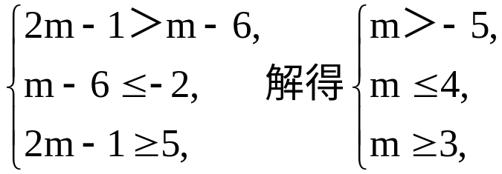
【解析】因为A⊆B,
所以
故3≤m≤4.
所以m的取值范围是{m|3≤m≤4}.

Slide 38
【延伸探究】
1.(变换条件)本例中若将“A⊆B”改为“B⊆A”,其他条件不变,求m的取值范围.

Slide 39
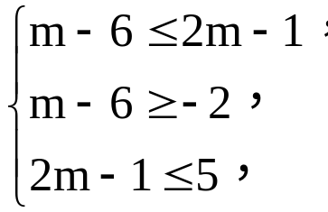
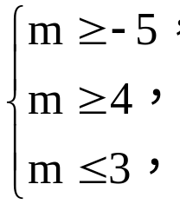
【解析】(1)当B=∅时,m-6>2m-1,
即m<-5.
(2)当B≠∅时,由
即 得m∈∅,
故实数m的取值范围是{m|m<-5}.

Slide 40
2.(变换条件)本例中若将“A={x|-2≤x≤5}”改为“A={x|x<-2或x>5}”,若B⊆A,求实数m的取值范围.

Slide 41
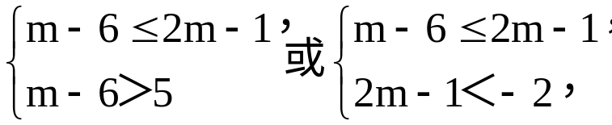
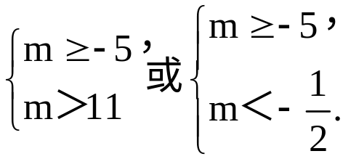

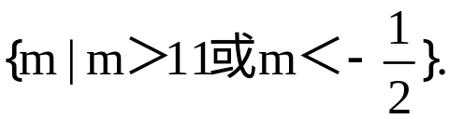
【解析】(1)当B=∅时，m-6＞2m-1，即m＜-5.
(2)当B≠∅时,由
所以
即m＞11或-5≤m＜- .
综上,m的取值范围是

Slide 42
【规律总结】
1.应用集合关系求参数的四个步骤
(1)化简:将给定的集合加以化简,若有不确定因素则需分类讨论.
(2)列式:根据所给集合关系构造方程(或不等式).
(3)求解:对所列方程(或不等式)进行求解.
(4)检验:对求出的解进行检验,看是否满足集合中元素的互异性.

Slide 43
2.应用集合关系求解参数的关键及注意点
(1)关键:解答此类问题的关键是利用两集合关系,列出所求参数满足的方程(组).
(2)注意点:①求出解后要注意检验所得结果是否符合元素的互异性,将不符合题意的舍去.
②处理A⊆B时,要注意A是否为∅,要分A=∅和A≠∅两种情况进行讨论.

Slide 44
【补偿训练】1.若集合A={1,4,x},B={x²,1},且B⊆A,则满足条件的实数x的个数是 ( )
A.1 B.2 C.3 D.4
【解析】选C.因为B⊆A,所以x²∈A且x²≠1,所以x²=4或x²=x,所以x=±2或x=1或x=0,当x=1时,不满足集合中元素的互异性,舍去.因此x=±2或x=0.

Slide 45
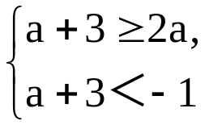
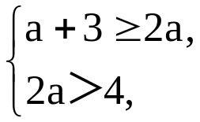
2.已知集合A={x|x<-1或x>4},B={x|2a≤x≤a+3},若B⊆A,求实数a的取值范围.
【解题指南】要分B=∅和B≠∅两种情况,分别列出不等式或不等式组求解.
【解析】(1)当B=∅时,由2a>a+3,得a>3;
(2)当B≠∅时,得 或
解得a<-4或2<a≤3.
综上可得a的取值范围是a<-4或a>2.

Slide 46


Slide 47


